Slide 1
Detekce biomarkerů z omics experimentů
Mgr. Eva Budinská, PhD
RECETOX
eva.budinska@recetox.muni.cz
Podzim 2024

Slide 2
Hledání rozdílů mezi skupinami

Slide 3

Biologická otázka
(hypotéza)
Objevování skupin?
(Shlukování)
Nové skupiny
genů nebo vzorků
Charakterizace nových
skupin
Dizajn experimentu
Porovnání skupin?
(Testování)
List genů
s odlišnou expresí
mezi skupinami vzorků
Jak se hledá potenciální biomarker v omics datech
Provedení experimentu
(hybridizace mikročipů,
hmotnostní spektrometrie...)
Predikce skupin?
(Klasifikace)
Klasifikační pravidlo
využívající
genovou expresi
N matic základních dat
(jedna pro každý z N vzorků)
Kontrola kvality
Normalizace
Sumarizace
Analýza přežití
Seznam
prognostických genů
Finální datová matice
N vzorků a K genů
(proteinů)
Analýza časových řad
List genů
se stejným profilem
změn exprese v čase
Pathway analýza
Matice informací o vzorcích
N x P
(např. klinická data v medicíně)
Interpretace
Validace
Publikace

Slide 4
jaký je rozdíl v přítomných genech/metabolitech/proteinech mezi dvěma nebo více skupinami
Odpovídáme na otázku:

Slide 5
nemocní vs. zdraví pacienti
pacienti před vs. po terapii
pacienti v čase diagnózy a v čase relapsu
bakterie v aerobním vs. anaerobním prostředí
druh 1 vs. druh 2
porovnáváme podtypy onemocnění
Příklady porovnávání skupin
Notes:
5
5

Slide 6
Přístupy
Regresní strategie
Jednoduchá metoda dělící hranice velikosti efektu/změny mezi skupinami
Testování hypotéz
Notes:
6
6
6

Slide 7
Základní metody pro porovnávání
Můžeme rozdělit do tří hlavních skupin:
Metoda dělící hranice velikosti efektu/změny mezi skupinami
Testování hypotéz
Regresní strategie
Notes:
7
7
7

Slide 8
Princip:
Porovnává se poměr průměrů/mediánů jedné a druhé skupiny: mean(X)/mean(Y).
Stanoví se fixní dělící hranice, které určují, jaká velikost efektu je pro nás zajímavá
Příklad:
genová exprese, průměr(X)/průměr(Y), kde X a Y jsou genové exprese ve skupinách, použitá dělící hranice: 2
Výhoda: jednoduché
Metoda dělící hranice velikosti efektu / změny
Notes:
8
8

Slide 9
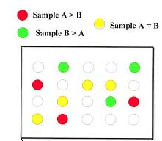
Skupina A. Zdravá tkáň
Skupina B. Nádor
mRNA
mRNA
Metoda dělící hranice velikosti efektu / změny
DNA
DNA
9/3 = 3
Gen g₁ je 3x více exprimován v nádoru, než ve zdravé tkáni
Notes:
9
9

Slide 10
Nevýhody:
I menší změny mohou být biologicky významné (malý efekt genu/proteinu může být znásobený kooperací více genů v dráze)
Data jsou ovlivněné technickou a biologickou variabilitou:
Co s hodnotou 1.9999 ?
Hodnoty mohou být vychýlené směrem k nule (například u nádorů s příměsí normálních buněk ve vzorku)
Neberou do úvahy variabilitu!
Metoda dělící hranice velikosti efektu / změny
Notes:
10
10

Slide 11
Základní metody pro porovnávání
Můžeme rozdělit do tří hlavních skupin:
Metoda dělící hranice velikosti efektu/změny mezi skupinami
Testování hypotéz
Regresní strategie
Notes:
11
11
11

Slide 12
Testování hypotéz
Testuje se:
Nulová hypotéza (H₀):
Gen / protein není odlišně exprimovaný mezi skupinami
proti
Alternativní hypotéza (H₁):
Gen je odlišně exprimovaný mezi skupinami
Na základě dat musíme rozhodnout, co je pravda
Nulovou hypotézu zamítneme jen pokud existuje dostatečně silná evidence, že je neplatná
  Evidence – statistika a p-hodnota!
Notes:
12
12
12

Slide 13

Co je to statistika
Abychom rozhodli, která hypotéza je pravdivá, sumarizujeme data do jednoho čísla
V testovaní hypotéz se toto číslo nazývá statistika (T-statistika, Z-statistika, F-statistika...)
Statistiky jsou definovány různě a mají různé předpoklady.
Například T-statistika porovnává signál se šumem a předpokládá normalitu dat.
Notes:
13
13
13

Slide 14
Klademe si otázku: Je aktivita/množství proteinu/genu ve skupině A odlišné od průměrné aktivity/množství proteinu/genu ve skupině B?
Na každý protein/gen g aplikujeme statistický test, kterým získáme T_{g} statistiku a příslušné p-hodnoty
T-test
Notes:
14
14

Slide 15
T-test a T-statistika
Dvouvýběrový T-test pro porovnání rovnosti dvou průměrů μ1, μ2:
  Průměr exprese genu ve skupině 1 vs. průměr ve skupině 2
Variabilita (vyjádřená jako směrodatná odchylka)
Notes:
15
15
15

Slide 16
T-test a T-statistika
Pokud data mají normální rozložení a neexistuje rozdíl mezi skupinami, tak T-statistiky pocházejí z T-rozložení.
p-hodnota = pravděpodobnost že dostaneme danou hodnotu T-statistiky nebo hodnotu větší, v případě, že neexistuje rozdíl mezi skupinami
p_{g} = Pr(T_{g} ≤ T)
Dostatečně malá p-hodnota = významný rozdíl (silná evidence)
Notes:
16
16
16

Slide 17
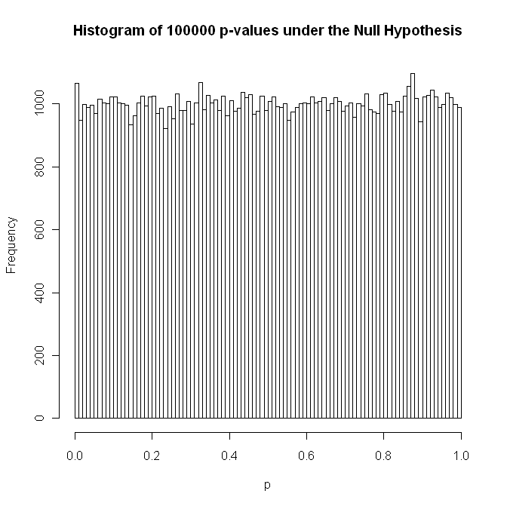
Testování hypotéz
Typické rozhodovací pravidlo:
  Výpočet T-statistiky a p-hodnoty
  Pokud p < 5%, gen je označený za odlišně exprimovaný
Důležité:
V případě, že platí nulová hypotéza, jsou p-hodnoty všech testovaných hypotéz (genů) rovnoměrně rozloženy.
V případě, že je značná část genů odlišně exprimovaná, rozložení p-hodnot už není uniformní.
Notes:
17
17
17

Slide 18
Testování hypotéz
Typické rozhodovací pravidlo:
  Výpočet T-statistiky a p-hodnoty
  Pokud p < 5%, gen je označený za odlišně exprimovaný
Důležité:
V případě, že platí nulová hypotéza, jsou p-hodnoty všech testovaných hypotéz (genů) rovnoměrně rozloženy.
V případě, že je značná část genů odlišně exprimovaná, rozložení p-hodnot už není uniformní.
Notes:
18
18
18

Slide 19
Možné výsledky testování
 | H₀ nezamítneme | H₀ zamítneme
H₀ je pravdivá (gen není odlišně exprimovaný) | Pravdivá negativita (PN) | Falešná pozitivita (FP) Chyba I. druhu
H₀ není pravdivá (gen je odlišně exprimovaný) | Falešná negativita (FN) Chyba II. druhu | Pravdivá pozitivita (PP)
Notes:
19
19
19

Slide 20
Porovnáváme tisíce genů/proteinů mezi skupinami.
Hypotézu testujeme pro každý gen!
Máme zvýšenou šanci falešně pozitivních výsledků!
Příklad: 10 000 genů, žádný odlišně exprimovaný mezi skupinami => 0.05 x 10 000 = 500 s p < 0.05.
p <0.05 už negarantuje významnost výsledku
Musíme tedy udělat korekci p-hodnot na mnohonásobné porovnání
Problém mnohonásobného porovnávání
Notes:
20
20

Slide 21
Korekce problému mnohonásobného porovnávání
 | # nezamítnuté (NZ) | # zamítnuté (Z)
#bez rozdílu | Pravdivá negativita (PN) | Falešná pozitivita (FP) Chyba I. druhu
# odlišné geny/proteiny | Falešná negativita (FN) Chyba II. druhu | Pravdivá pozitivita (PP)
Chyby 1. druhu:
Family–wise error rate (FWER): Pravděpodobnost alespoň jedné chyby prvního druhu (falešné pozitivity): FWER = Pr(FP > 0)
False discovery rate (FDR)(Benjamini & Hochberg,1995):
Očakávaný podíl falešně pozitivních výsledků mezi zamítnutými hypotézami
FDR= E[FP/Z]
Notes:
21
21

Slide 22
Kontrolujeme FWER
Bonferroniho korekce (pro nezávislé testy!)
p < a / m (napr. p < 0.05/10 000)
Kontrolujeme FDR
Benjamini/Hochbergova procedura
FDR = 10% (ze 100 zamítnutých hypotéz očekáváme 10 falešně pozitivních)
(q-hodnota je nejmenší FDR při které daný gen ještě zůstává na listu pozitivních)
Korekce
p-hodnot při mnohonásobném
testování
! Existuje více druhů metod pro kontrolu FDR!
Notes:
22
22

Slide 23
FWER pokud chceme aby VŠECHNY vybrané geny/proteiny byly opravdu významné. Na druhou stranu, nevybereme tak všechny významné geny!
Který typ korekce použít?
Notes:
23
23

Slide 24
FDR pokud preferujeme vybrat většinu významných genů/proteinů, a nevadí nám nějaké falešně pozitivní
Který typ korekce použít?
Notes:
24
24

Slide 25
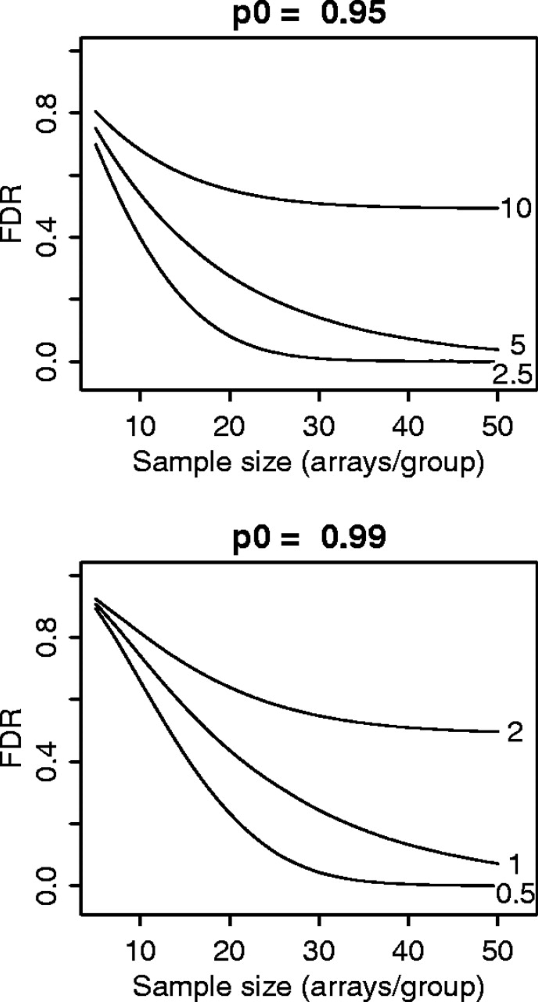
Vliv počtu vzorků na falešně pozitivní výsledky
p0: skutečný podíl genů beze změny exprese mezi skupinami (false negative rate)
FDR (false discovery rate) jako funkce velikosti vzorku a procenta významných výsledků.
Každá křivka představuje fixní procento genů označených jako významných.
From: False discovery rate, sensitivity and sample size for microarray studies
Bioinformatics. 2005;21(13):3017-3024. doi:10.1093/bioinformatics/bti448
Bioinformatics | © The Author 2005. Published by Oxford University Press. All rights reserved. For Permissions, please email: journals.permissions@oupjournals.org
Notes:
Fig. 3 FDR as a function of sample size and percentage significant results. Each curve is for a fixed percentage of significant genes. For example, the label ‘10’ at the end of one curve refers to a fixed 10% of the top genes being declared significant. In this plot, the FNR for (1 − p<sub>0</sub>) × 100% significant genes coincides with the FDR curve; for example, for p<sub>0</sub> = 0.95, the FDR curve for 5% DE genes is the same as the FNR.
25

Slide 26
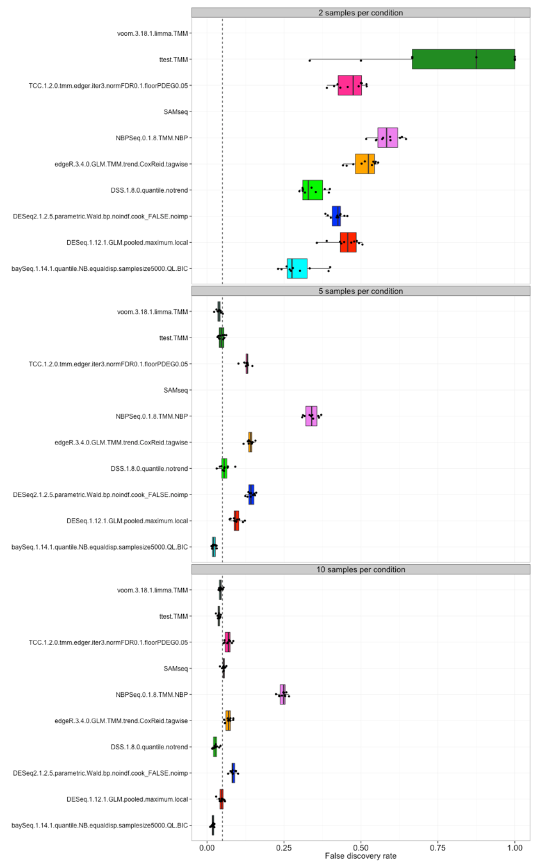
FDR (False discovery rate) jako funkce počtu vzorků na skupinu a metody použité pro normalizaci sekvenačních dat a testování hypotéz

Slide 27
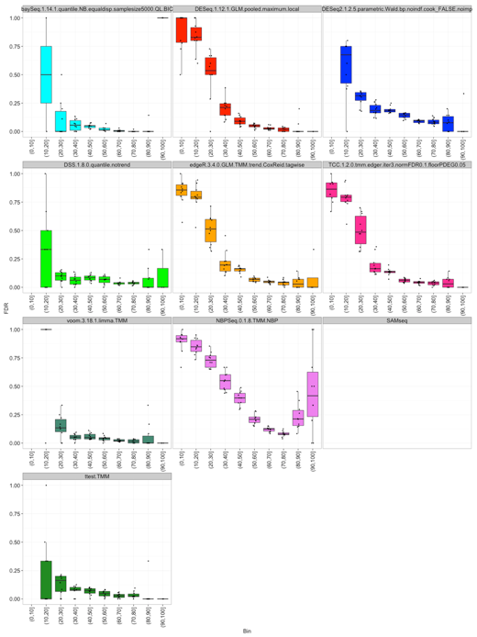
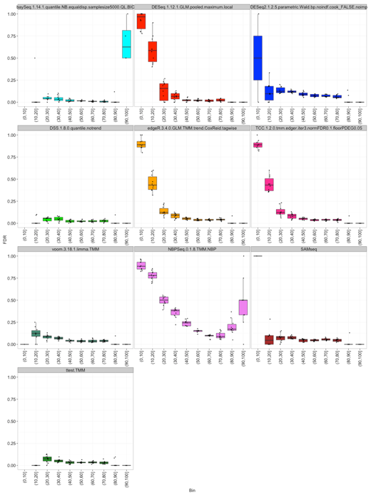
FDR (False discovery rate) jako funkce genové exprese a použité metody pro normalizaci dat a testování
5 vzorků na skupinu
10 vzorků na skupinu

Slide 28
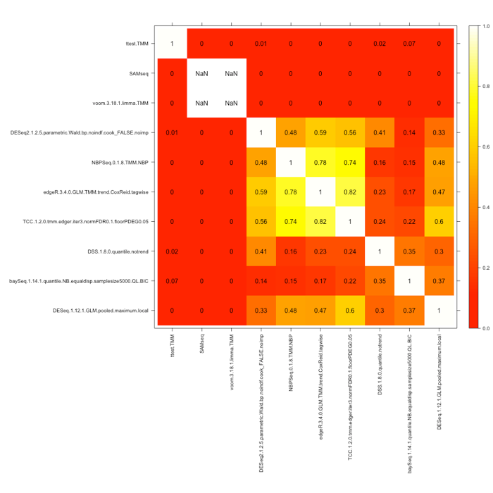
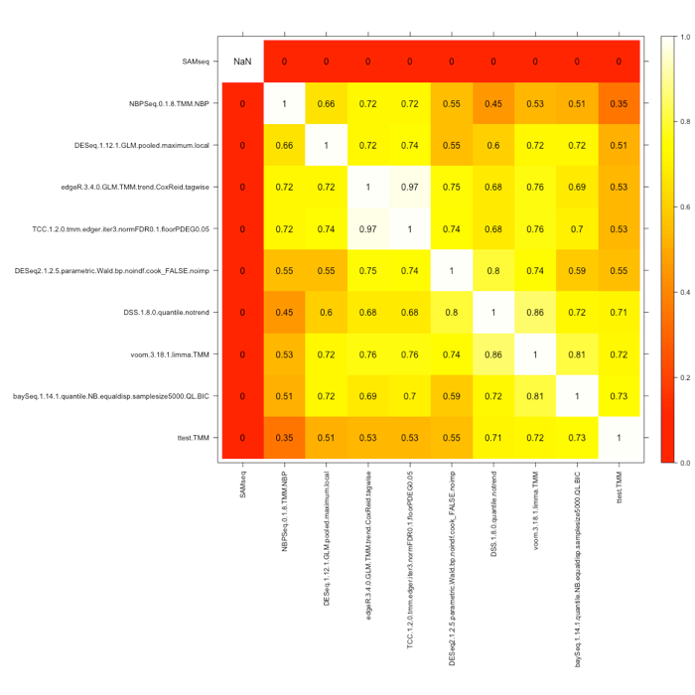
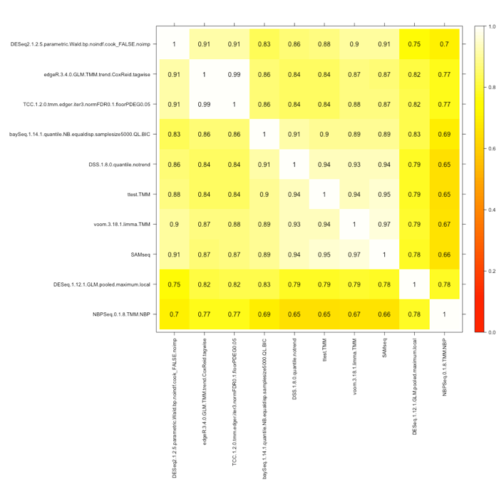
Similarita mezi seznamy odlišně exprimovaných genů mezi metodami u N=2,5 a 10
2 vzorky na skupinu
5 vzorků na skupinu
10 vzorků na skupinu

Slide 29
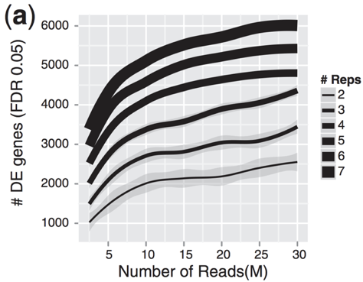
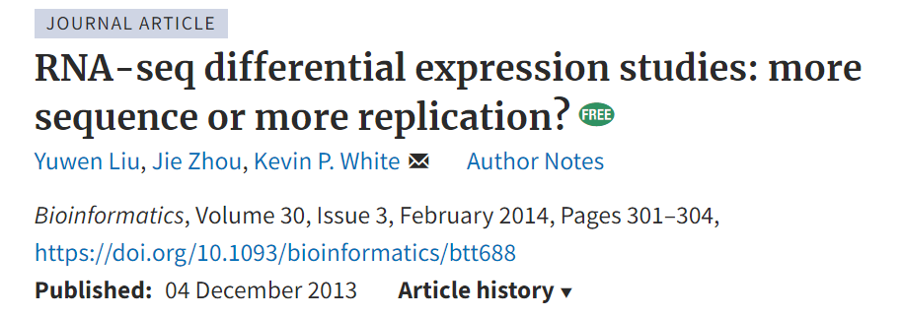
Je lepší mít víc vzorků osekvenovaných méně hluboko než málo hluboce osekvenovaných vzorků.
RNA-seq differential expression studies: more sequence or more replication? | Bioinformatics | Oxford Academic

Slide 30
Doporučená literatura na tému FDR
https://bmcbioinformatics.biomedcentral.com/articles/10.1186/1471-2105-11-450

Slide 31
Můžeme rozdělit do tří hlavních skupin:
Metoda dělící hranice velikosti efektu/změny mezi skupinami
Testování hypotéz
Regresní strategie
Základní metody pro porovnávání
Notes:
31
31
31

Slide 32
Regresní strategie
Pokud máme víc jak 1 proměnnou, která může ovlivnit genovou/proteinovou expresi
  genová exprese ~ skupina + pohlaví
  Lineární modelování (limma)
Pokud se snažíme zjistit, jak velmi se genová exprese změní, pokud se změní hodnota nějaké spojité proměnné
  genová exprese ~ prežití
  genová exprese ~ věk
  Lineární modelování (limma), Coxův model proporcionálních rizik
Chceme najít pravděpodobnost, že vzorek patří do určité skupiny na základě expresní hodnoty daného genu
Logistická regrese
Notes:
32
32

Slide 33
Můžeme používat běžné statistické testy u omicsových dat?

Slide 34
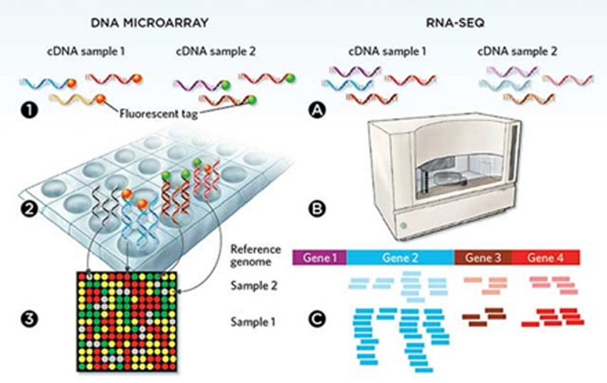
Není měření jako měření

Slide 35
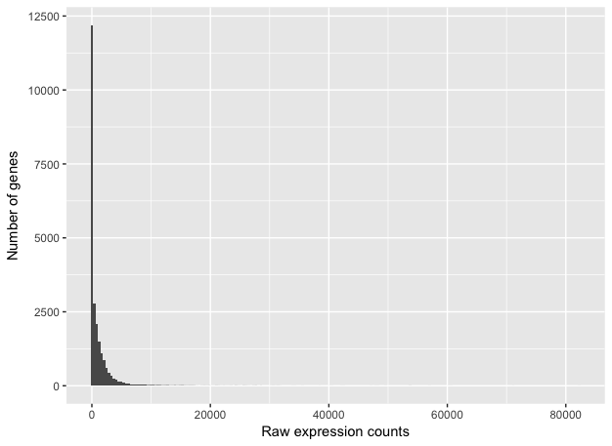
Příklad dat z RNAseq experimentu
Data exprese genu jsou vyjádřené jako POČTY ČTENÍ (od 0 do maximální kapacity přístroje - sdílí s jinými geny)

Slide 36
Příklad dat z RNAseq experimentu
Data exprese genu jsou vyjádřené jako POČTY ČTENÍ (od 0 do maximální kapacity přístroje - sdílí s jinými geny)
Většina genů má velice nízkou expresi (počet čtení 0-100)
Dlouhý "ocas", protože kapacita je obrovská, gen není tolik omezen shora

Slide 37
Příklad dat z RNAseq experimentu
Data exprese genu jsou vyjádřené jako POČTY ČTENÍ (od 0 do maximální kapacity přístroje - sdílí s jinými geny)
Většina genů má velice nízkou expresi (počet čtení 0-100)
PROČ:
Silně exprimované geny "vyžerou" kapacitu sekvenátora a nezůstane na ty ostatní, málo exprimované
(i když se silným efektem)
Dlouhý "ocas", protože kapacita je obrovská, gen není tolik omezen shora

Slide 38
Příklad dat z RNAseq experimentu
Data exprese genu jsou vyjádřené jako POČTY ČTENÍ (od 0 do maximální kapacity přístroje - sdílí s jinými geny)
Data nemají Normální, ale Poisonnovo rozložení...?
Většina genů má velice nízkou expresi (počet čtení 0-100)
PROČ:
Silně exprimované geny "vyžerou" kapacitu sekvenátora a nezůstane na ty ostatní, málo exprimované
(i když se silným efektem)
Dlouhý "ocas", protože kapacita je obrovská, gen není tolik omezen shora

Slide 39
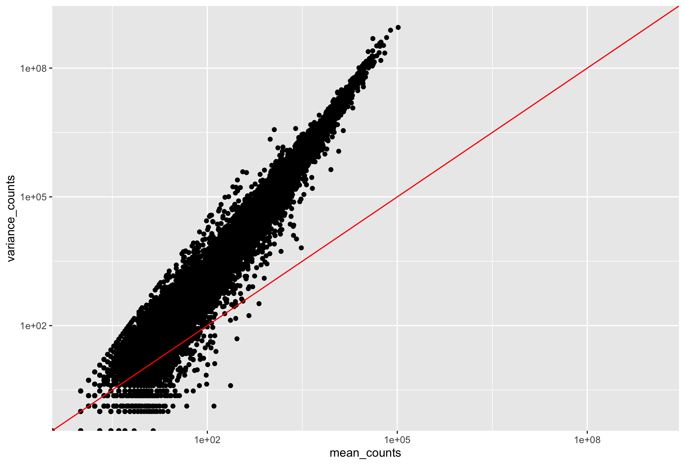
Heteroskedasticita RNAseq dat
Geny s vyšší expresí mají mnohem vyšší variabilitu
Variabilita je zároveň více variabilní u nižších hodnot

Slide 40
Heteroskedasticita RNAseq dat
Geny s vyšší expresí mají mnohem vyšší variabilitu
Variabilita je zároveň více variabilní u nižších hodnot
Pokud by bylo rozložení Poissonovo, tak by platilo, že variabilita se rovná průměru (diagonála)….
S malým N to neplatí …. je to teda spíše Negativní binomiální rozložení

Slide 41
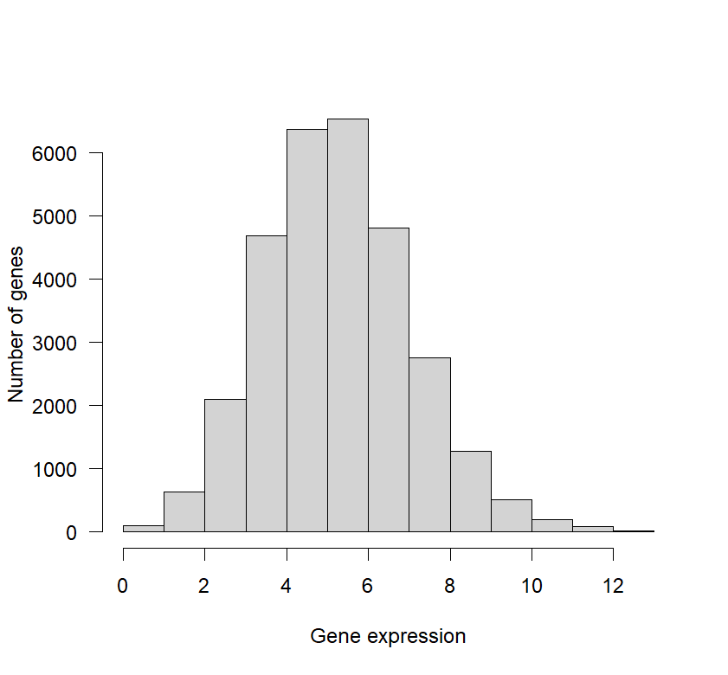
Příklad dat z microarray experimentu
Data exprese genu jsou vyjádřené jako intensity pixelů od 0 do maxima 65,535 – toto maximum nesdílí s jinými geny.

Slide 42
Příklad dat z microarray experimentu
Data exprese genu jsou vyjádřené jako intensity pixelů od 0 do maxima 65,535 – toto maximum nesdílí s jinými geny.
Není zde tolik nízce exprimovaných genů, distribuce je mírné posunutá

Slide 43
Příklad dat z microarray experimentu
Data exprese genu jsou vyjádřené jako intensity pixelů od 0 do maxima 65,535 – toto maximum nesdílí s jinými geny.
Není zde tolik nízce exprimovaných genů, distribuce je mírné posunutá
PROČ:
Měření jsou mezi sebou nezávislá, I málo exprimované geny mají šanci, protože mají sondu, která je "vychytá"
Díky maximu nemá tak dlouhý ocas

Slide 44
Příklad dat z microarray experimentu
Data exprese genu jsou vyjádřené jako intensity pixelů od 0 do maxima 65,535 – toto maximum nesdílí s jinými geny.
Data mají spíše normální rozložení
Není zde tolik nízce exprimovaných genů, distribuce je mírné posunutá
PROČ:
Měření jsou mezi sebou nezávislá, I málo exprimované geny mají šanci, protože mají sondu, která je "vychytá"
Díky maximu nemá tak dlouhý ocas

Slide 45
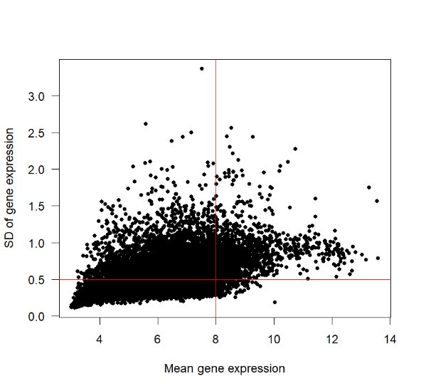
Heteroskedasticita microarray dat
Geny s vyšší expresí mají mnohem vyšší variabilitu
Variabilita je zároveň méně variabilní u nižších hodnot

Slide 46
Heteroskedasticita - důsledky
Příliš malé hodnoty exprese (blízké šumu) vykazují malou variabilitu ​
=> ​
vysoké statistiky u biologicky nerelevantních genů!​
​
Aby se daly statistiky porovnat, je potřeba sjednotit variabilitu a hlavně správně modelovat data.
​
​

Slide 47
Co s tím?
Znormalizujme variabilitu před testováním - například s pomocí kvantilové normalizace
Upravíme samotnou statistiku
Nebo obojí

Slide 48
Jednoduchá korekce konstantou
Problém ve statistickém testovaní omicsových dat:
Příliš malé hodnoty exprese (blízké šumu) vykazují malou variabilitu
=>
vysoké T-statistiky u biologicky nerelevantních genů!
Aby se daly statistiky porovnat, je potřeba nějak sjednotit variabilitu:
Konstanta korigující
variabilitu (zvyšuje variabilitu pokud je nízká,
u vysoké dohromady nic neudělá)
Notes:
48
48
48

Slide 49
Significance analysis of microarrays (SAM)
Tusher, Tibshirani a Chu (2001)
Založená na moderované t-statistice (d_{g}), počítá FDR
Statistická významnost d_{g} je následně stanovená permutacemi původních dat a kalkulací očekávaného skóre v případě, že platí nulová hypotéza (d_{e})
Gen je statisticky významný, pokud splňuje podmínku |d_{g} - d_{e} | > Δ.
Výhody: jednoduché
Nevýhody: výpočetně náročné (permutace)
Výstup: q-hodnoty
library(samr)
Notes:
49
49

Slide 50
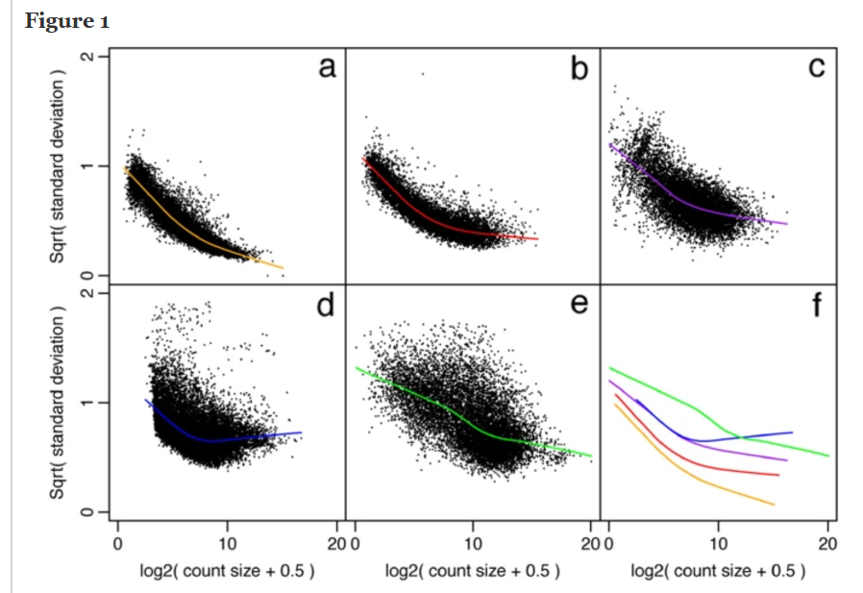
Odhad konstanty pro korekci pro každý gen zvlášť
voom: precision weights unlock linear model analysis tools for RNA-seq read counts | Genome Biology | Full Text
Notes:
50
50
50

Slide 51
Limma
(+ voom)
Smyth, G. K. (2004). Linear models and empirical Bayes methods for assessing differential expression in microarray experiments. Statistical Applications in Genetics and Molecular Biology, Volume 3, Article 3.
Lineární modely pro stanovení odlišné exprese z mikročipových dat
Balík se souborem funkcí pro normalizaci dat a porovnání exprese mezi skupinami (včetně časových řad)
Moderovaná statistika: variabilita je vyhlazená pomocí empirických bayesovských metod
Voom se používá u RNAseq dat – je to krok korigující variabilitu s pomocí loess, u microarray jsou data takto již upravena
Notes:
51
51

Slide 52
DESeq2
Love et al., 2014
DeSeq – metoda pracuje s daty RNAseq, neprovádí převod na kontinuální škálu
Pracuje s daty jako s negativním binomickým rozdělením
Disperze je odhadována pro každý gen a následně je modelována jako funkce průměrné exprese genu
K této disperzi se aplikuje empirický Bayesovský přístup, který „stáhne“ individuální odhady disperze směrem k hladkému modelu (sdílené disperzi). Tento krok je podobný Bayesovské shrinkage v limmě.
Pro výpočet rozdílů používa Waldovy testy
Notes:
52
52

Slide 53
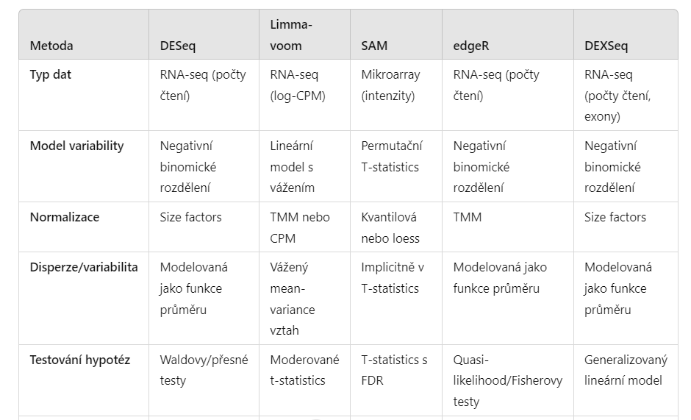
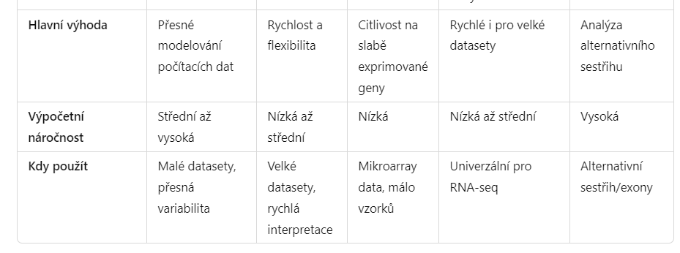

Slide 54
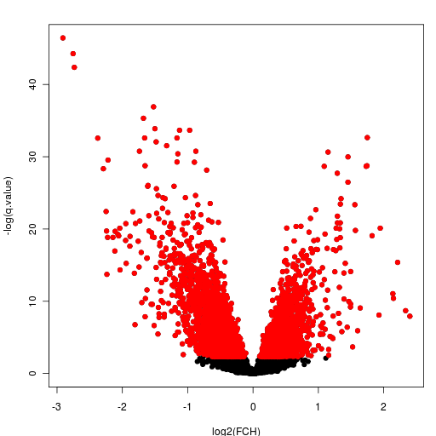
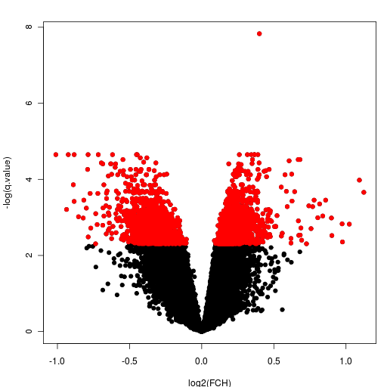
Typické zobrazení významnosti genů
Volcano plot
- log10(q-value) ~ -log10(0.1)=2.3
Notes:
54
54

Slide 55
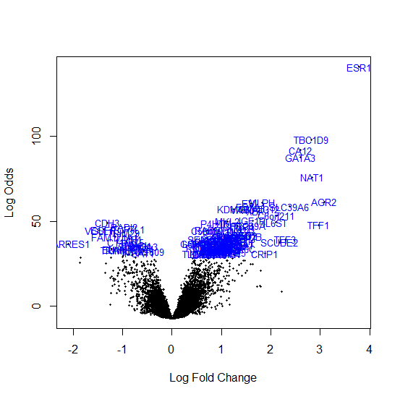
Volcano plot
Notes:
55
55

